Slide 1






















On premise
Azure Cloud( PRD Account )
Availability Zone A
Availability Zone B
Azure Policy
대외 VNet
SEC subnet
SEC subnet
Container
Registries
ALB
(Application Load Balancer)
ALB
(Application Load Balancer)
Azure Log Analytics
Virtual
WAN
AKS subnet
AKS subnet
Storage
Accounts
Worker node 1
Worker node 2
Availability Zone A
HUB VNET
Worker node 4
Worker node 5
Monitoring
Gateway subnet
대내 VNet
On-premises datacenter
network
gateway
SEC subnet
SEC subnet
Backup
Vault
network
gateway
LB(Load Balancer)
LB(Load Balancer)
전용회선
EXPRESSROUTE
AKS subnet
AKS subnet
Worker node 1
Worker node 2
DMZ subnet
Worker node 4
Worker node 5
DDoS
Protection
Firewall manager
NSG
DATA subnet
DATA subnet
MySQL
(R/W)
MsSQL
(R/W)
Cache for Redis
(Redis)
MySQL
(R/W)
MsSQL
(R/W)
Cache for Redis
(Redis)

Slide 2
Microsoft Azure Database Replica 기능
Azure SQL Database:
Geo-Replication: Azure SQL Database는 활성-비활성(Active-Passive) 복제 및 활성-활성(Active-Active) 복제를 위한 Active Geo-Replication 기능을 제공합니다. 이를 통해 최대 4개의 읽기 전용 복제본을 다른 지역에 배치할 수 있으며, 주 데이터베이스에 장애가 발생하면 읽기 전용 복제본을 주 데이터베이스로 승격할 수 있습니다.
Auto-Failover Groups: 여러 데이터베이스를 포함하는 자동 장애 조치 그룹을 통해 장애 발생 시 자동으로 장애 조치(Failover)할 수 있습니다.
Azure Database for MySQL/PostgreSQL:
Read Replicas: Azure Database for MySQL 및 PostgreSQL은 읽기 전용 복제본을 생성하여 읽기 성능을 확장할 수 있는 Read Replica 기능을 제공합니다. 복제본은 동일한 지역 내에 위치하며, 최대 5개의 복제본을 생성할 수 있습니다.
Geo-Replication (PostgreSQL): PostgreSQL의 경우, 데이터베이스를 다른 지역으로 복제하여 고가용성 및 재해 복구를 지원합니다
1. Azure SQL Database - Hyperscale
비교 가능한 기능: Azure SQL Database의 Hyperscale 서비스 계층은 AWS Aurora와 유사한 고성능 데이터베이스 옵션을 제공합니다. Hyperscale은 매우 확장성이 뛰어난 아키텍처를 통해 큰 규모의 데이터베이스를 처리할 수 있으며, 수백 테라바이트(TB)까지 확장할 수 있습니다.
기능:
빠른 스케일링: Azure SQL Database Hyperscale은 데이터 크기와 무관하게 몇 초에서 몇 분 안에 거의 무제한으로 확장할 수 있습니다.
다중 노드 아키텍처: 읽기 전용 복제본을 여러 개 설정할 수 있으며, 이들 복제본은 독립적으로 확장됩니다.
빠른 복구: 지능형 백업 관리 시스템을 통해 데이터베이스가 손상된 경우, 더 빠르게 복구할 수 있습니다.
2. Azure Database for MySQL/PostgreSQL - Flexible Server
비교 가능한 기능: Azure Database for MySQL 및 PostgreSQL의 Flexible Server는 고가용성과 자동 스케일링을 제공하여 AWS Aurora와 유사한 환경을 제공합니다.
기능:
고가용성 옵션: 주 서버와 복제본 간의 자동 장애 조치(Failover) 기능을 지원합니다.
읽기 복제본: 읽기 전용 복제본을 추가하여 읽기 성능을 확장할 수 있습니다.
지능형 자동 스케일링: 사용 패턴에 따라 자동으로 리소스를 조정하여 비용을 최적화할 수 있습니다.
3. Azure Cosmos DB
비교 가능한 기능: Azure Cosmos DB는 글로벌 분산형 데이터베이스 서비스로, 매우 빠른 읽기 및 쓰기 성능과 무한한 확장성을 제공합니다. AWS Aurora의 글로벌 데이터베이스 기능과 유사한 기능을 제공합니다.
기능:
다중 리전 복제: 데이터를 여러 리전에 복제하여 글로벌 고가용성을 보장합니다.
지능형 파티셔닝: 데이터베이스를 자동으로 파티셔닝하여 큰 규모의 데이터를 효율적으로 처리할 수 있습니다.
자동화된 데이터 복제: 데이터가 여러 지역에 자동으로 복제되어 낮은 지연 시간과 고가용성을 제공합니다.

Slide 3


















Azure Cloud( PRD Account )
일반 사용자
Availability Zone A
Availability Zone B
VNet(PRD)
내부 사용자 (IDC)
DDoS
Protection
Public
IP Address
DNS
VPN GateWay
(IPSec VPN)
Public subnet
Public subnet
관리자
Blob Storage
NAT
ALB
NAT
ALB
SEC subnet
SEC subnet
전용회선 & DX
SEC EndPoint
SEC EndPoint
File
Svc subnet(외부서비스)
Svc subnet(외부서비스)
Azure Cloud (SEC)
학습진행#1
사용자포탈#1
멘토링#1
코드리뷰#1
학습진행#2
사용자포탈#2
멘토링#2
코드리뷰#2
VM Auto
Scaling
Virtual
WAN
SEC VNet
Analyze subnet(내부서비스)
Analyze subnet(내부서비스)
VM Auto
Scaling
GWLB
GWLB
코드저장소#1
코드품질#1
통합인증#1
코드저장소#2
코드품질#2
통합인증#2
Availability Zone A
Availability Zone A
DB subnet(sub)
DB subnet(sub)
IPS
IPS
FW
FW
학습DB
코드DB
통합인증DB
학습DB
코드DB
통합인증DB
WAF
WAF

Slide 4






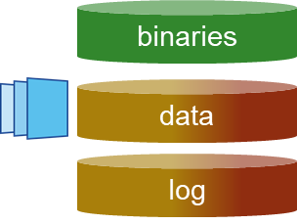




Virtual network
Client tier
Web tier
Enterprise tier
Resource tier
Storage subnet
Availability zone 1
Primary DB
Azure NetApp Files
Web admin
AKS
Clearance calculator
Engineering Translation Service JT
[a]
pod
CeDeP feed
Root FSC
Data & log
Volumes
[b]
Auto scaler
Multisite 1
CeDeP feed 1
ExpressRoute
Teamcenter Reporting and analytics
Engineering Translation Service
Common Desktop Environment
File Managemet System
BL
Utility
eM
Bill of materials
Synchronous
replication
Load balancer
Active workspace
Cross-zone replication
On-premises datacenter
[b]
Multisite 2
CeDeP feed 2
Data & log
Volumes
[a]
Web pod n
Azure NetApp Files
Availability zone 2
Failover DB
Low
Performance requirement
Medium
Med-High
High

Slide 5





Cloud PLM General
Client tier
2
Web tier
Enterprise tier
Web tier
Enterprise tier
Web tier
Enterprise tier
Application
replication
DB
DB
DB
Resource tier
Resource tier
Resource tier
Production environment
DR environment
1
4
Data
Volumes
3
5
Data
Volumes
Root FSC
Root FSC
Log
Volumes
Cross-region replication
Log
Volumes
Storage tier – Azure NetApp Files
Storage tier – Azure NetApp Files
Low
Performance requirement
Medium
Med-High
High
Azure NetApp Files tier
Standard
Premium
Ultra

Slide 6
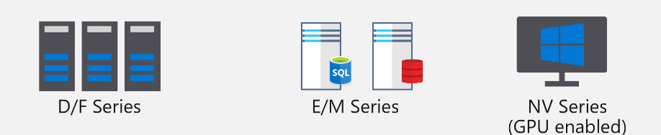
Teamcenter architecture
Siemens Teamcenter
servers
(Root FSC)
Database
servers
(SQL Server / Oracle)
Engineering
workstations
(GPU enabled)
D or F series
E or M series
NV series
Files
Data
/swbase
Files
Log
Files
Database
Software
Azure NetApp Files
Low
Performance requirement
Medium
Med-High
High
Azure NetApp Files tier
Standard
Premium
Ultra

Slide 7









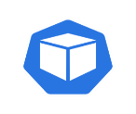

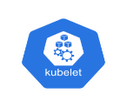
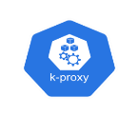
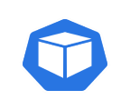
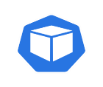
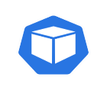

File storage
Azure Container Registry
Deployment system
Subnet
Azure Kubernetes Service
Web graphical user interface
Cluster nodes
Kubernetes system node
Kubernetes management pod
minds.ai Maestro management pod
App
Visualization
App
API server
REST API
Core
(DeepSim)
Tool
modeling
Scheduler
Scheduling
Controller manager
Application Programming Interfaces
Managed disk
App
License
management
App
etcd
Command-line interface
CPU node pool
GPU node pool
Pods
container
Kubelet
Kube-proxy
Pods
container
Kubelet
Kube-proxy
CPU spot pool
GPU spot pool
Pods
container
Kubelet
Kube-proxy
Pods
container
Kubelet
Kube-proxy
Virtual Network

Slide 8
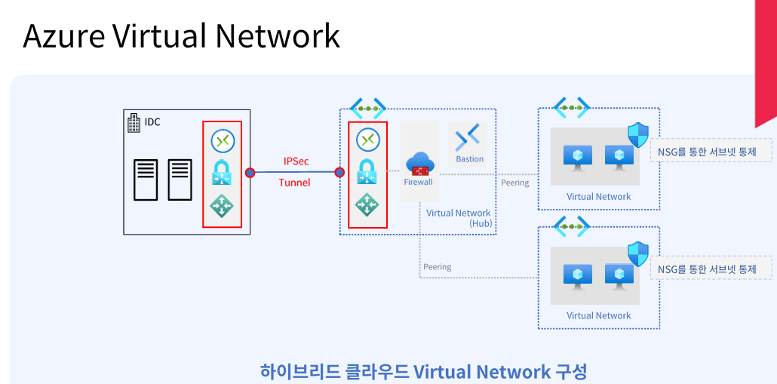

Slide 9
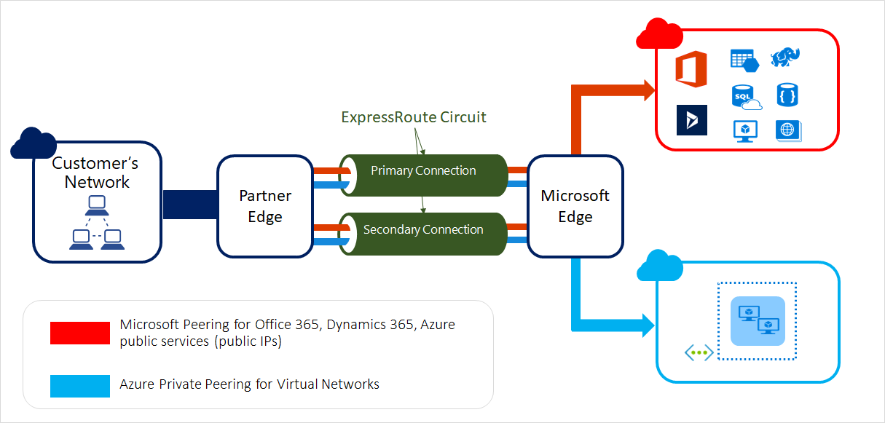
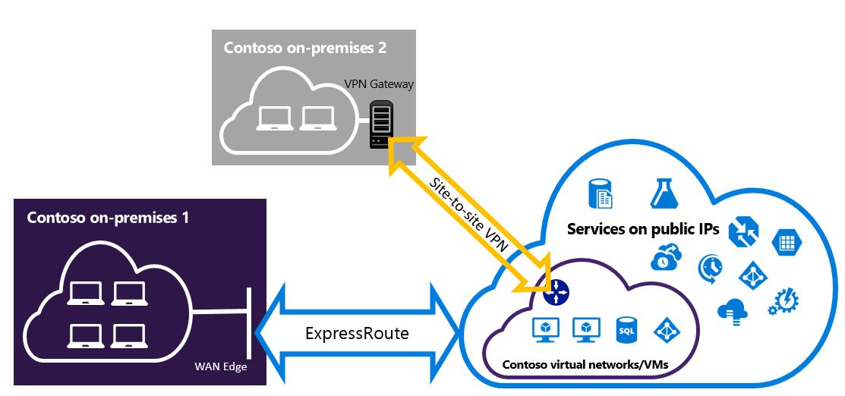

Slide 10
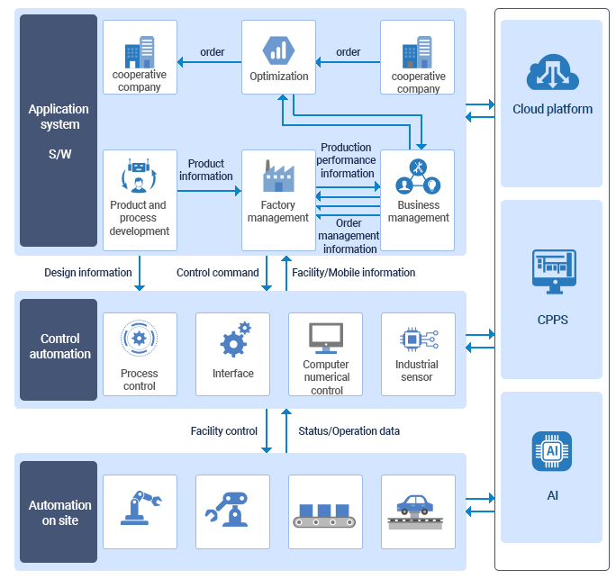

Slide 11
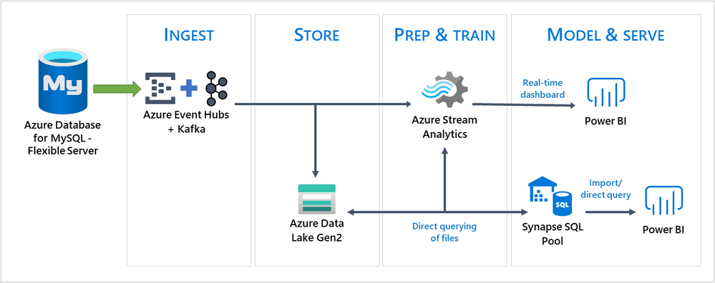
Streaming data in real time from Azure Database for MySQL – Flexible Server to Power BI

Slide 12









별첨 - Azure 리소스 종류
Azure Backup
Azure CDN
Azure Virtual WAN
Azure DNS
Application
Load Balancer
Public IP Address
Network interface
Endpoints
Azure API
Management
Network
Load Balancer
Azure Notification Hubs
Azure Queue Storage
Azure Active Directory
Azure WAF
Azure DDoS Protection

Slide 13













별첨 - Azure 리소스 종류
Azure Cloud
Availability Zone
VNet
Public subnet
Private subnet
Azure Virtual Machines (Azure VM)
Azure VM Auto Scaling
Azure Functions
Azure Kubernetes Service (AKS)
Container
Azure Container Service (ACI)
Azure Container Registry (ACR)
Azure VMs
Azure VSS
Azure File
Azure SQL Database
Azure CosmosDB
Azure MySQL
Azure Managed Disks
Azure Blob Storage

